Slide 1
worldbibleplans.com/languages/norwegian/index.html
Trinnvise Instruksjoner

Slide 2
Har du som kristen noen gang lest gjennom hele Bibelen?
Hvorfor ikke?
Ingen
Synes du det er viktig som kristen å lese hele Bibelen
Ingen
Ja
Var det gunstig for livet ditt?
Ja
Brukte du en leseplan?
Ja
Ingen
Ja
Ingen
Er det for kjedelig?
Hva hindrer deg i å lese hele Bibelen?
Er det for skremmende? Det er en stor vanskelig bok å lese?
Hvorfor ikke? Ville en enkel leseplan ha bidratt til å legge til nytte?
Gjorde leseplanen oppgaven mer håndterlig?
Ville en skreddersydd leseplan ha gjort oppgaven mer håndterlig?
Ingen
Ja
Tar det for mye tid?
Planer som inkluderer skrifter er for dyre?
Ja
Ja
Ja
Ja
Ingen
Ja
WBP tilbyr GRATIS planer med flere temaer som kronologisk, M'Cheyne, etc. for å legge til litt variasjon
WBP har GRATIS bibelleseplaner som støtter enhver tidsforpliktelse fra 5 minutter til 60 minutter per dag eller et hvilket som helst antall dager per uke.
WBP tilbyr GRATIS planer i lettleste oversettelser. Selv de største oppgavene blir gjennomførbare når de deles opp i små trinn som er enkle å administrere.
Hos WBP tror vi at det å lese Bibelen gir enorme fordeler for alle våre liv.
Hvilken plan brukte du? WBP har et stort utvalg å velge mellom.
Prøv en GRATIS plan på WBP
Hvis du har prøvd og mislyktes med å lese Bibelen, besøk oss på https://worldbibleplans.com/languages/norwegian/index.html og lag en GRATIS tilpasset bibelleseplan. Velg mellom en rekke språk, oversettelser, tidsforpliktelser, temaer og e-bokformater. Så enkelt er det. Lag en plan, WBP lager den, og på mindre enn 1 dag får du en lenke for å laste ned din tilpassede GRATIS utformede bibelleseplan med eller uten skriftsteder. Nevnte vi at alt er GRATIS!

Slide 3
Velkommen til World Bible Plans
Enkle trinnvise instruksjoner å følge, i lysbildeformat, for å lage din skreddersydde bibelleseplan.

Slide 4
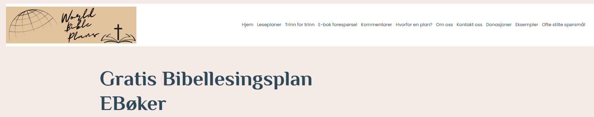
Naviger til siden for e-bokforespørsel

Slide 5
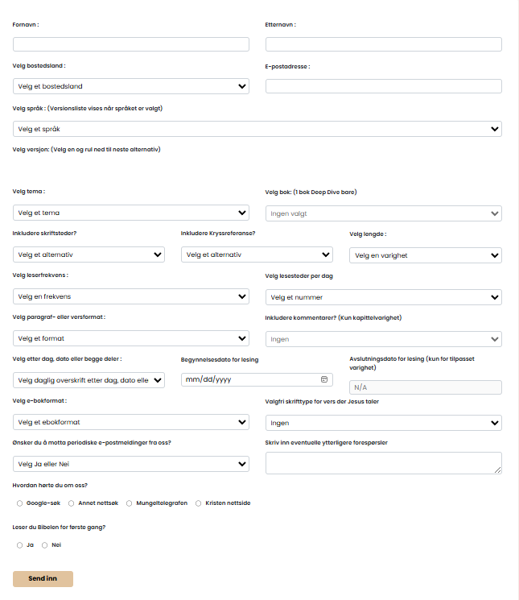
Dette er forespørselsskjemaet – Vi vil forklare det i de følgende lysbildene

Slide 6
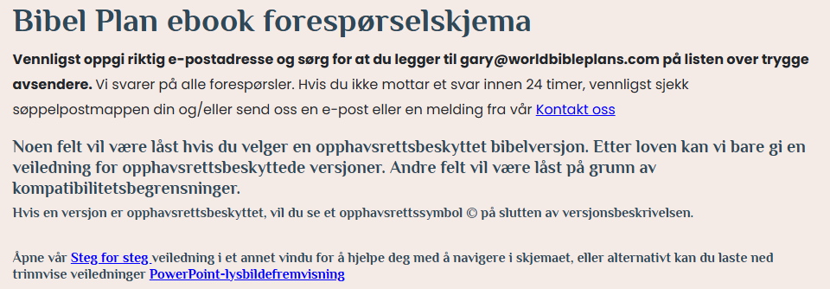
Formens mekanikk
Det er viktig at du fyller ut skjemaet fra venstre til høyre og fra topp til bunn.
  Hvis du fyller ut en seksjon i skjemaet og deretter gjør en endring i et felt du allerede har valgt, vil alle valg gå tilbake til standarden og du mister de valgene du har gjort.
    For eksempel, hvis du velger en versjon og fyller ut resten av skjemaet og deretter går tilbake og endrer versjonen, må du fylle ut alle påfølgende felt på nytt.

Slide 7
Logiske regler for formen
Avhengig av valgene dine, vil enkelte valg bli utilgjengelige.
  Noen ganger faller hele ned.
  Noen ganger bare valg i nedtrekksmenyen.
    For eksempel: Hvis du velger en versjon som er opphavsrettsbeskyttet, kan vi ikke gi skriftene, bare en veiledning.
      Velg bok vil bli låst.
      Inkluder Skrifter vil bli låst.
        Nei. Provide a Guide Only vil som standard.
      Inkluder kryssreferanser vil bli låst.
      Velg avsnitt/vers vil bli låst.
      Velg e-bokformat vil bli låst.
        PDF-diagrammet vil som standard være standard.
      Valgfri font for vers der Jesus taler vil bli låst.

Slide 8
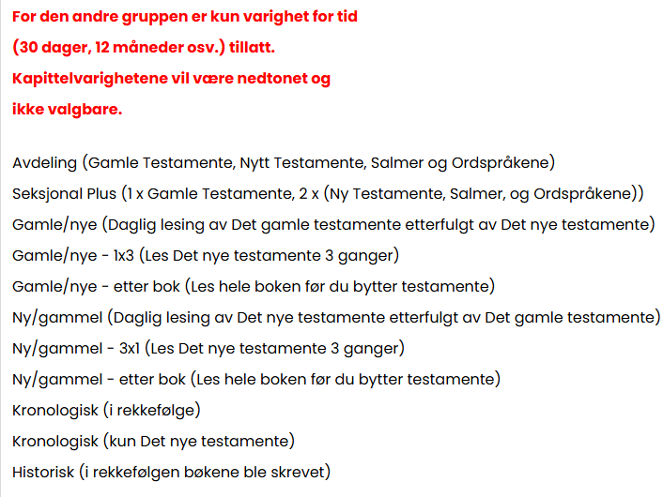
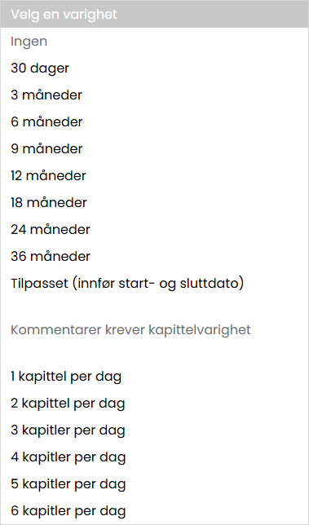
Logiske regler for formen fortsatte
Et annet eksempel: Hvis du velger et tema fra den andre gruppen...
Kapittelvarigheter i nedtrekksmenyen for varighet vil være grået ut og ikke valgbare.
Kommentaren vil bli låst.

Slide 9
Logiske regler for formen fortsatte
Noen ganger avgjør flere utvalg om et annet utvalg er låst.
  For at kommentar skal kunne velges:
    Versjonen kan ikke opphavsrettsbeskyttes.
    Temaet må være i den første gruppen temaer.
    Varigheten må være en kapittelvarighet.
  For at Velg avsnitt eller versformat skal kunne velges:
    Versjonen kan ikke opphavsrettsbeskyttes.
    Inkluder Skriftene må være Ja.
    Inkluder kryssreferanser må omgås eller ingen kryssreferanser må velges.

Slide 10
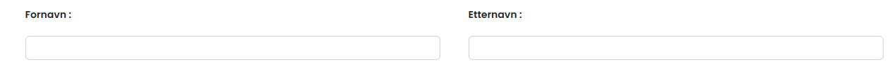
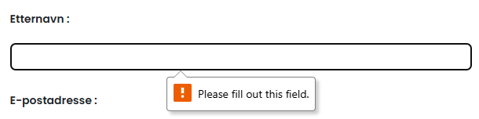
Fortell oss hvem du er
Disse feltene er obligatoriske.
  Alle obligatoriske felt som ikke er fylt ut/valgt vil føre til en feil når du sender inn, og du må fylle ut feltet.

Slide 11
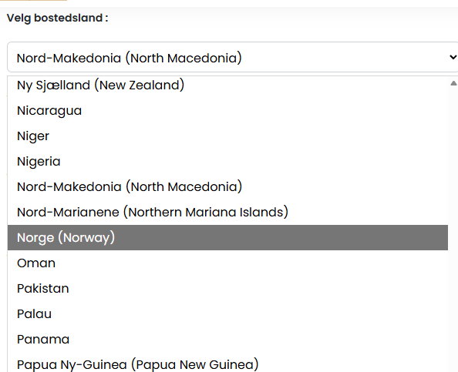
Velg bostedsland fra nedtrekkslisten
Klikk på nedtrekksmenyen for å se listen over bostedsland.
  Bla til ditt valgte bosted eller
  Begynn å skrive for å komme raskere til ditt valgte bosted.
  Klikk på ditt bostedsvalg.
    Norge i dette eksempelet.

Slide 12
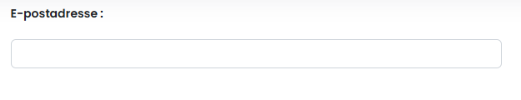
Skriv inn e-postadressen din
Vi trenger e-postadressen din for å sende deg en leseplan eller en lenke for å laste ned din skreddersydde bibelleseplan. Med mindre du ber oss om ikke å gjøre det når du sender inn forespørselen din, vil WBP sende av og til e-poster med oppdateringer, nye oversettelser og nye planer.
Vi vil aldri dele e-postadressen din med noen, uansett grunn..

Slide 13
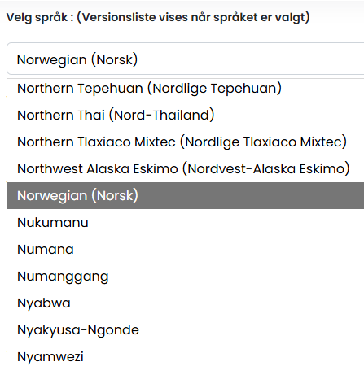
Velg språket ditt
Klikk på nedtrekksmenyen for å se språklisten.
  Bla til språkvalget ditt eller
  Begynn å skrive for å komme raskere til språkvalget ditt.
  Klikk på språkvalget ditt.
    Norsk i dette eksempelet.
Språket du velger vil avgjøre listen over bibelversjoner du kan velge fra.

Slide 14
Versjonslisten knyttet til språkvalget ditt vil automatisk fylles ut
Versjonslisten er alfabetisk innenfor språket du valgte. Beskrivelsen av den spesifikke oversettelsen vil fortelle deg om oversettelsen er:
  Fullstendig bibel – 66 bøker (Det gamle og Det Nye Testamentet).
  Komplett bibel med x apokryfe bøker (Det gamle og Nye Testamentet med noen apokryfe bøker). X-et representerer antall bøker.
  Kun Det Nye Testamentet – De 27 bøkene i Det Nye Testamentet.
  Det Nye Testamentet med andre bøker – De 27 bøkene i Det Nye Testamentet pluss et antall bøker fra Det Gamle Testamentet.
  Kun Det Gamle Testamentet – De 39 bøkene i Det Gamle Testamentet.
  Manglende x Bok(er) – Noen oversettelser mangler bøker. X representerer antall bøker som mangler.
  x Bøker – Noen oversettelser har et begrenset antall bøker. X representerer antall bøker i oversettelsen.

Slide 15
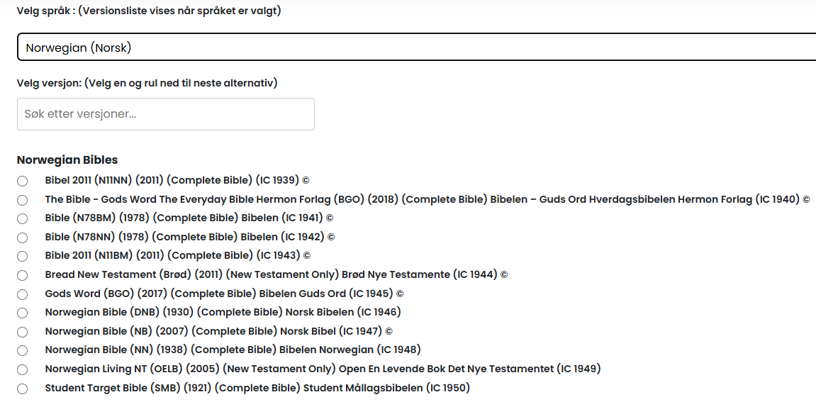
Dette er et eksempel på hva du kan se
Søk i listen for å begrense valgmulighetene.
(IC xxxx) er en intern kode vi bruker i behandlingen av forespørselen din.

Slide 16
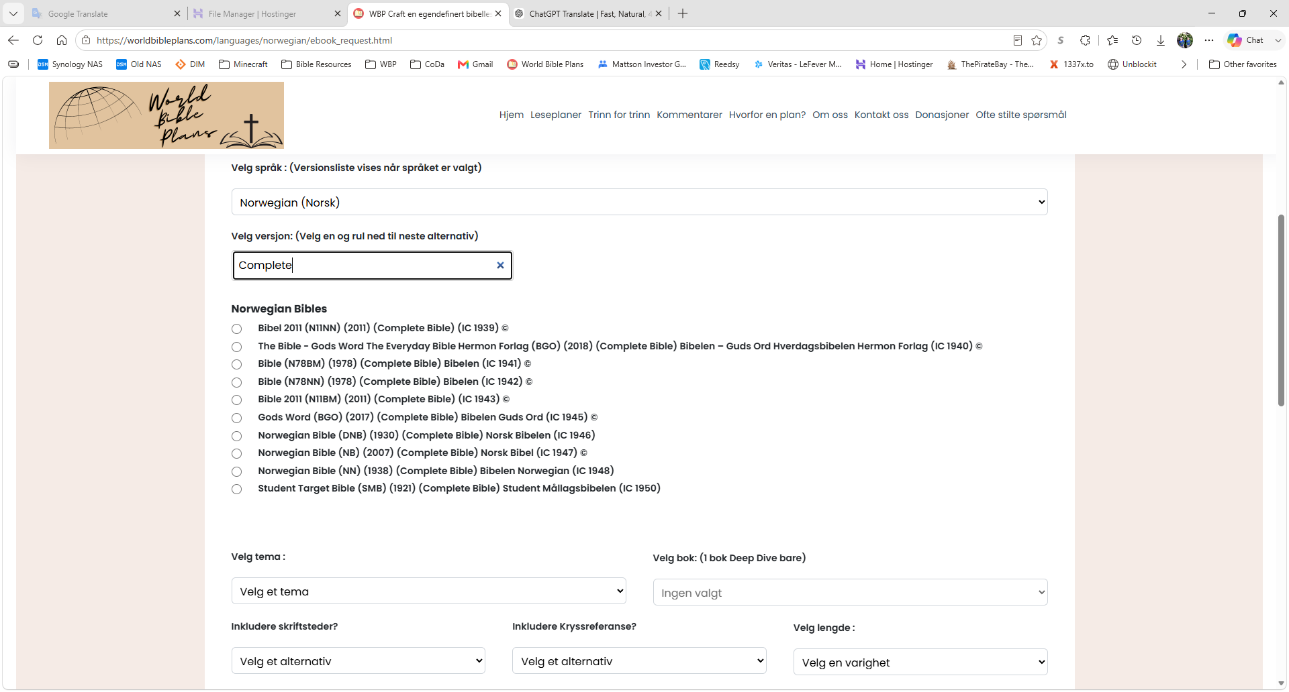
Søk i listen
Søk i listen for å begrense valgmulighetene.
I dette eksempelet søkte jeg i listen etter “Complete”

Slide 17

Opphavsrettsbeskyttede versjoner
Noen felt på skjemaet vil bli låst hvis du velger en opphavsrettsbeskyttet bibelversjon. Ifølge loven kan vi kun gi en veiledning for opphavsrettsbeskyttede versjoner. Du vil se opphavsrettssymbolet © på slutten av versjonsbeskrivelsen.
Ifølge loven har vi ikke lov til å levere den skriftlige teksten for bibelversjoner under gyldig opphavsrett. Enhver versjon som er under gjeldende opphavsrett, vil ha symbolet © på slutten. For disse versjonene kan vi kun gi en veiledning.

Slide 18
Klikk på radialknappen i starten av valget ditt
I dette eksempelet har jeg valgt Norwegian Bible (DNB) (1930) (Complete Bible) Norsk Bibelen (IC 1946).
  Merk: Du kan bare ta ett valg per forespørsel. Hvis du vil ha flere versjoner, må du sende inn flere forespørsler.

Slide 19
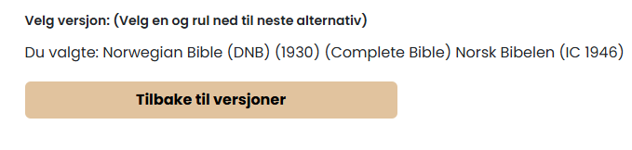
Nedtrekkslisten lukkes, og skjemaet viser versjonen du valgte
Du kan endre valget ditt ved å klikke på Tilbake til versjoner.
  Hvis du gjør dette etter at du har fylt ut resten av skjemaet, må du fylle ut skjemaet på nytt.

Slide 20
Temaer
Temaer gir ulike måter å lese skriftene på.
  Noen temaer gir en leserekkefølge.
    Eksempler:
      Rett (Første Mosebok til Åpenbaringen).
      Kronologisk rekkefølge.
  Andre temaer holder deg fokusert på en enkelt idé eller presenterer skriftene på en meningsfull måte.
    Eksempler:
      Sjangerbasert.
      M’Cheyne.
  Noen temaer lar deg fokusere på én bok eller et utvalg bøker.
    Eksempler:
      1 Bok Dypdykk.
      Apostlene og Paulus.
Alle temaene forklares i detalj på siden Reading Plans som nås via menyen.
Finn temaet som passer best for deg.

Slide 21
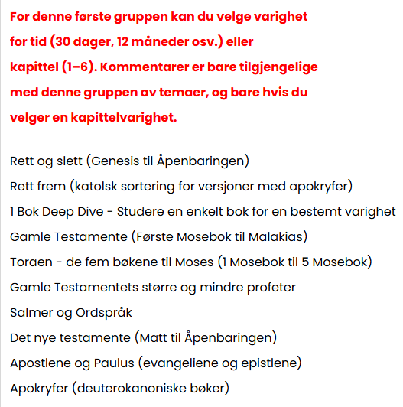
Temaene fortsetter
Temaene deles inn i fire grupper basert på fleksibilitet i varighet (varighet på lesing) og hyppighet (hvor mange dager i uken du leser).
  Gruppe 1 – For denne første gruppen kan du velge Tid (30 dager, 12 måneder, osv.) eller 1-6 kapitler per dag lesedagsvarighet.
Kommentarer er kun tilgjengelige for denne gruppen temaer og kun hvis du velger en kapittelvarighet.

Slide 22
Temaene fortsetter
Gruppe 2 – For den andre gruppen er kun tid (30 dager, 12 måneder osv.) tillatt.
  Kapitteltidene vil være grået ut og ikke valgbare.
Kommentarer er ikke tilgjengelige med denne gruppen.

Slide 23
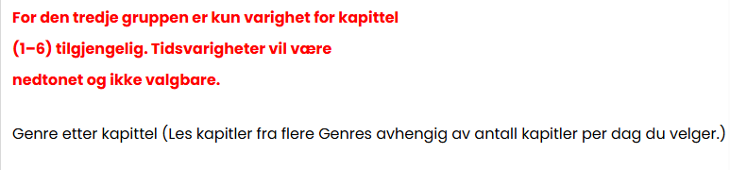
Temaene fortsetter
Gruppe 3 – For den tredje gruppen er det kun 1-6 kapittelvarigheter tilgjengelig.
  Tidsperioder vil være grået ut og umulige å velge.
Kommentarer er ikke tilgjengelige med denne gruppen.

Slide 24
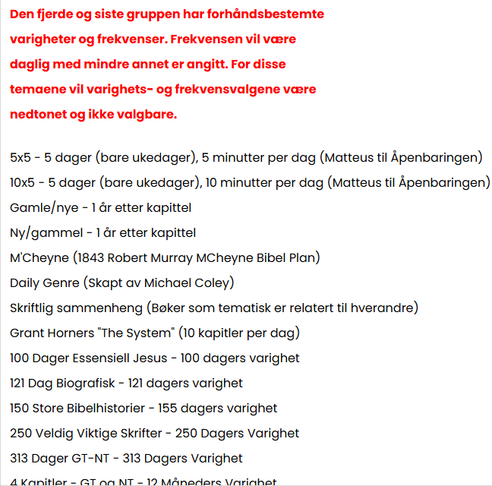
Temaene fortsetter
Gruppe 4 - Den fjerde og siste gruppen har forhåndsbestemte varigheter og frekvenser.
  Disse temaene har en daglig frekvens med mindre annet er oppgitt.
  For disse temaene vil varighet og frekvensvalg være grået ut og uvalgbare.
Dette er bare en delvis liste.
Kommentarer er ikke tilgjengelige med denne gruppen.

Slide 25
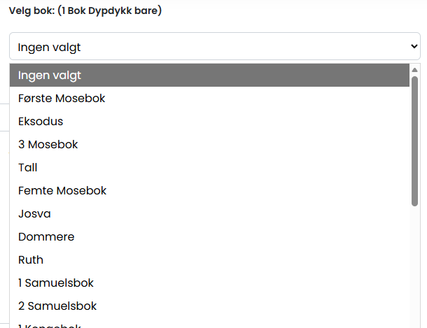
Hvis du valgte temaet 1 Bok Dypdykk, velg en bok. Ellers vil dette alternativet være låst
Apokryfe bøker er ikke inkludert i listen. Kun Første Mosebok gjennom Åpenbaringen.
Kun én bok kan velges.
Tilgjengelige bøker avhenger av din versjon.
  Skjermen er ikke smart nok til å kjenne igjen hvilke bøker som er tilgjengelige i hver versjon.
  Det er opp til deg å velge en bok som er tilgjengelig i den versjonen du velger.
    Så for eksempel, hvis du velger en versjon som kun er Det nye testamentet, ikke velg Første Mosebok her.

Slide 26
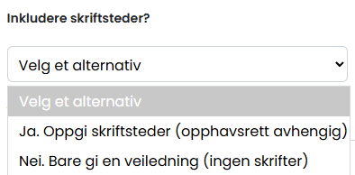
Inkluder skriftene
Dette utvalget er kun tilgjengelig for ikke-opphavsrettsbeskyttede versjoner.
Velg mellom:
  Ja. Gi skriftsteder – Inkluder skriftene i leseplanen din.
  Nei. Gi kun en veiledning – Ikke inkluder skriftene.
    Dette alternativet inkluderer kun de daglige overskriftene (tilgjengelig i pdf-diagramformat).
    Dette alternativet er for dem som ønsker å bruke sin egen trykte bibel eller for bibelversjoner under gjeldende opphavsrett.

Slide 27
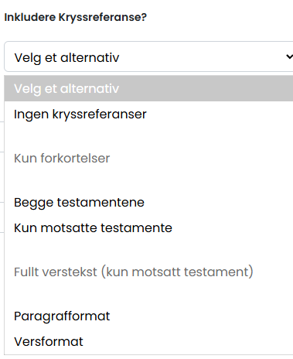
Velg valgfritt å inkludere kryssreferanser
Se følgende sider for eksempler.
Velg mellom forkortelser og skriftlige kryssreferanser.
  For full verstekst tilbyr WBP nytestamentlige referanser for vers i Det gamle testamentet og omvendt.
  Når det gjelder forkortelser, tilbyr WBP alle kryssreferanser eller nytestamentlige referanser for vers i Det gamle testamentet og omvendt.
Kryssreferanser er ikke tilgjengelige for opphavsrettsbeskyttede versjoner.
Inkluder Skriftene må være Ja.
Hvis du velger å ha kryssreferanser, vil valget av avsnitt/vers bli låst.
  Fungerer kun med versformatet.
Google AI – En bibelkryssreferanse er en notis som leder leseren til et annet vers eller avsnitt i Bibelen med et relatert tema, ord eller idé, og hjelper til med å knytte sammen ulike deler av skriften og øke forståelsen. Disse referansene knytter sammen relaterte konsepter, profetier og hendelser, slik at ett avsnitt kan kaste lys over et annet.

Slide 28


Inkluder kryssreferanser – eksempler på forkortelser
Eksempel 1 – Alle forkortelser. I dette eksempelet finnes det referanser til Det gamle og Det nye testamentet.
Eksempel 2 – Forkortelse kun for motsatt testamente. I dette eksempelet er det kun referanser fra Det gamle testamentet.

Slide 29


Inkluder kryssreferanse – fullteksteksempler
Eksempel 3 – Fullvers kryssreferanser. I dette eksempelet finnes det kun referanser fra Det gamle testamentet i avsnittsformat.
Eksempel 4 – Fullstendige vers kryssreferanser. I dette eksempelet finnes det kun referanser fra Det gamle testamentet i versformat.

Slide 30
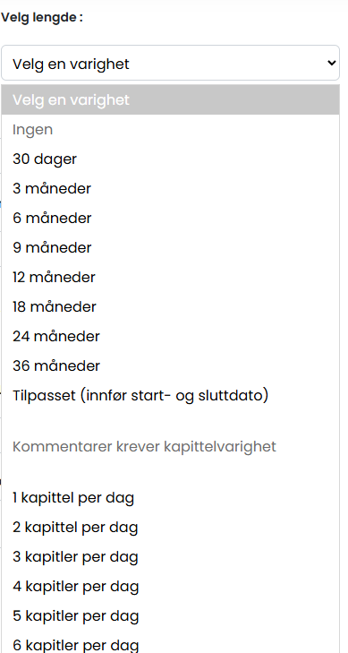
Lesetid
Velg mellom tid og kapittelvarighet.
  Velg mellom så lite som 30 dager eller så lenge som 3 år.
  Eller velg mellom 1-6 kapitler per dag.
    Varigheten på kapitlene avhenger av hvilken oversettelse du velger. Det er 1189 kapitler i en gjennomsnittlig 66-boks bibel.
      1 kapittel per dag = 1189 dager = 3,27 år (3 år, 3 måneder).
      2 kapitler per dag = 595 dager = 1,63 år (1 år, 7 1/2 måneder).
      3 kapitler per dag = 396 dager = 1,1 år (1 år, 1 måned).
      4 kapitler per dag = 297 dager = 0,81 år (10 måneder).
      5 kapitler per dag = 237 dager = 0,65 år (8 måneder).
      6 kapitler per dag = 198 dager = 0,54 år (6 1/2 måneder).
  Eller velg Tilpasset hvis du vil velge din egen start- og sluttdato.
  Kommentarer er kun tilgjengelige med kapittellengder.
  Mulige valg av varighet avhenger av temaet du velger.

Slide 31
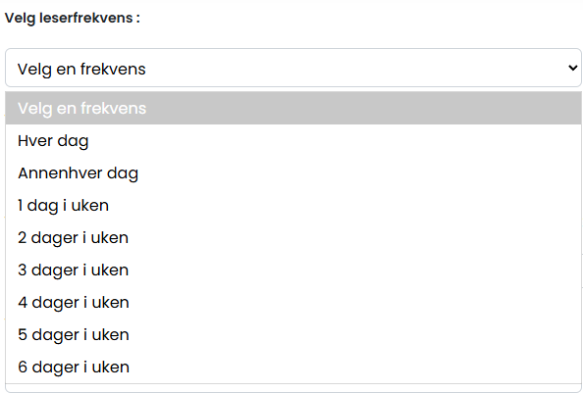
Velg lesefrekvens
Velg mellom:
  Hver dag.
  Annenhver dag.
  1-6 dager i uken.
    Dette vil være påfølgende dager.
      Hvis du velger 3 dager i uken, vil du lese tre dager på rad og ha 4 dager fri.

Slide 32
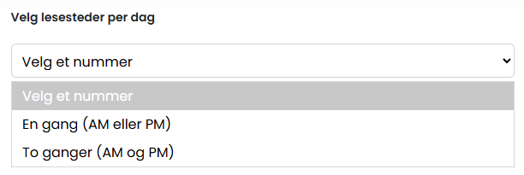
Utvalgte målinger per dag
Velg mellom:
  En gang om dagen (morgenen eller kvelden).
  To ganger om dagen (morgenen og kvelden).
    Daglige målinger vil være jevnt fordelt mellom morgenen og kvelden.

Slide 33
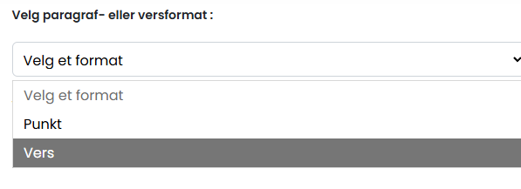


Velg avsnitt eller versformat
Eksempel på avsnitt.
Verseksempel.
Hvis du velger å ha kryssreferanser, vil versformatet automatisk bli valgt.

Slide 34

Inkluder kommentar – Velg en kapittel-for-kapittel-kommentar som skal inkluderes i planen din.
Kommentarene er gruppert alfabetisk etter språk.
Velg blant 155 kommentarer på 15 språk.
  Dette er valgfritt. Hvis du ikke ønsker kommentar, legg ut som Ingen.
Kapittel-for-kapittel-kommentarer er kun tilgjengelige med den første gruppen temaer, og kun hvis du velger en kapittellengde.

Slide 35
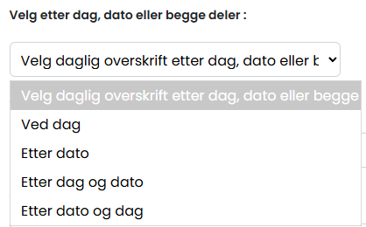
Velg etter dag, dato eller begge deler
Om dagen – Eksempel – Dag 1, Dag 2, osv.
Etter dato – eksempel – 1. januar, 2. januar, osv.
Etter dag og dato – Overskriften viser begge med dagen først.
Etter dato og dag – Overskriften viser begge med dato først.

Slide 36
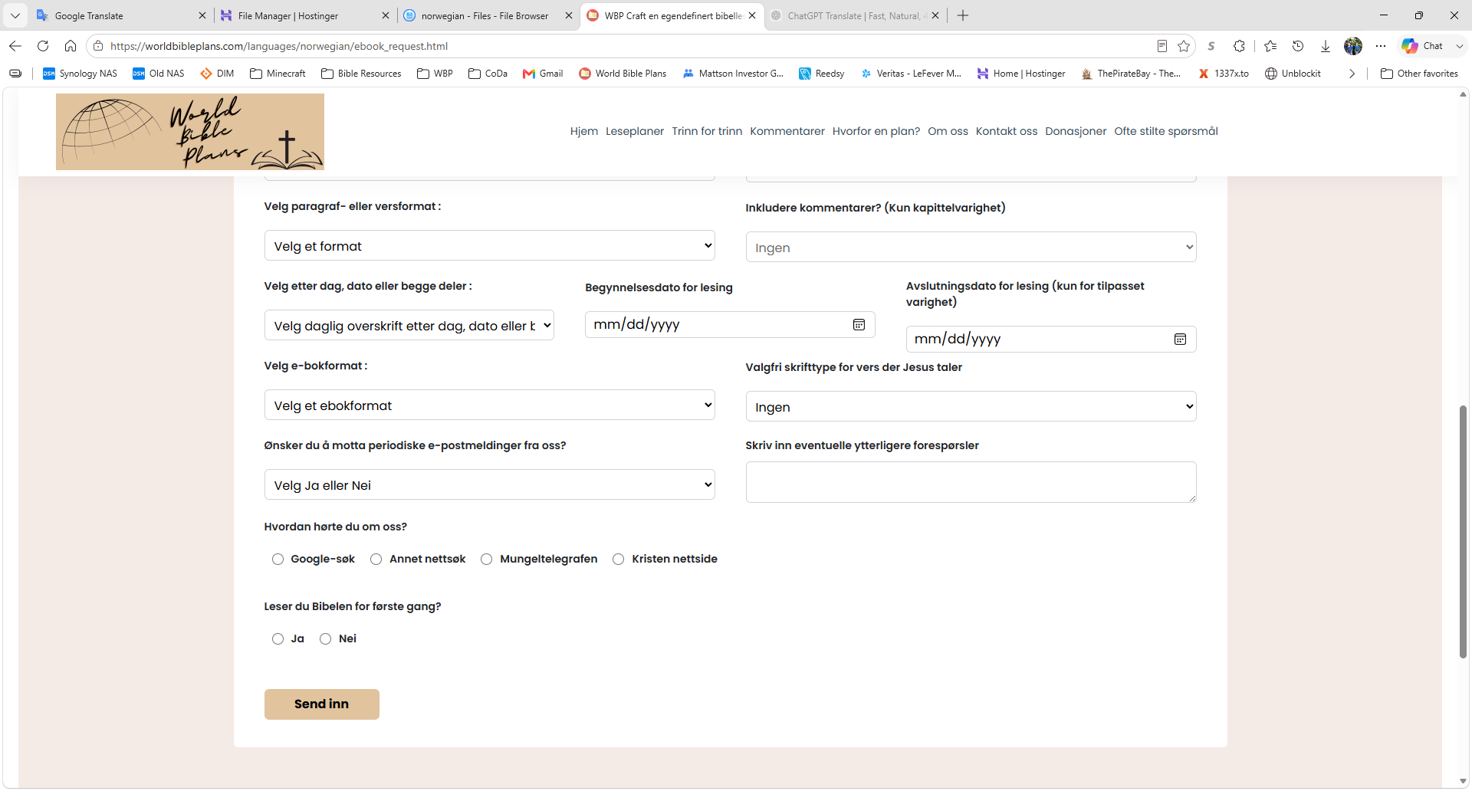


Klikk på kalenderen for å velge en startdato for lesningen. Hvis du valgte Tilpasset varighet, velg en sluttdato for lesningen
Startdato er obligatorisk selv om du velger en dag-overskrift.
Skriv bare inn en verdi hvis du valgte Tilpasset varighet.
Å lese sluttdato vil være umulig å velge med mindre du velger Tilpasset varighet i nedtrekksmenyen for varighet.

Slide 37
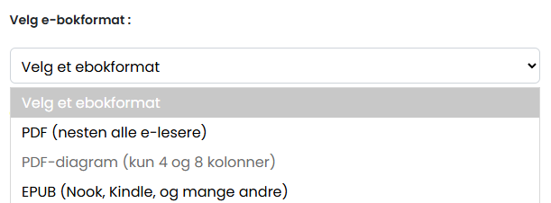
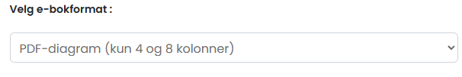
Velg e-bokformat
Hvis du inkluderer skriftsteder, velg mellom PDF og Epub.
Hvis versjonen din er opphavsrettsbeskyttet eller du valgte en guide, vil dette valget bli låst med PDF Chart som standard.
Kun valgbar hvis Inkluder skrifter er Ja.
Valget ditt avhenger av hvilken e-leser du ønsker å bruke.
  PDF – Et universelt format brukt av nettlesere og de fleste andre e-lesere.
  EPUB – Dette utvalget brukes i Barnes and Noble Nook-appen, Amazon Kindle-appen og de fleste andre e-leserapper.
    EPUB e-bokfilen er betydelig mindre i størrelse.
Du kan bare velge ett av disse. Hvis du ønsker å ha leseplanen din i et annet format (som txt, docx, mobi, osv.), gi oss beskjed i boksen 'Skriv inn eventuelle ekstra forespørsler her', så vil vi prøve å imøtekomme det.

Slide 38
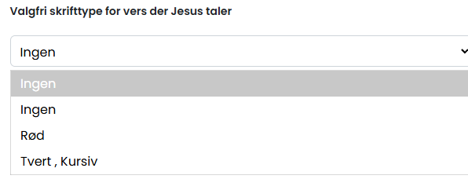
Valgfri font for vers der Jesus taler
Hele verset, der Jesus taler, kan valgfritt være i rød eller fet skrift i kursiv.
  Omgå dette valget eller velg Ingen for å bruke standardfonten.
Dette alternativet er kun tilgjengelig hvis du inkluderer Skriftene.
Kryssreferansetekst er unntatt fra valgfrie fonter.

Slide 39
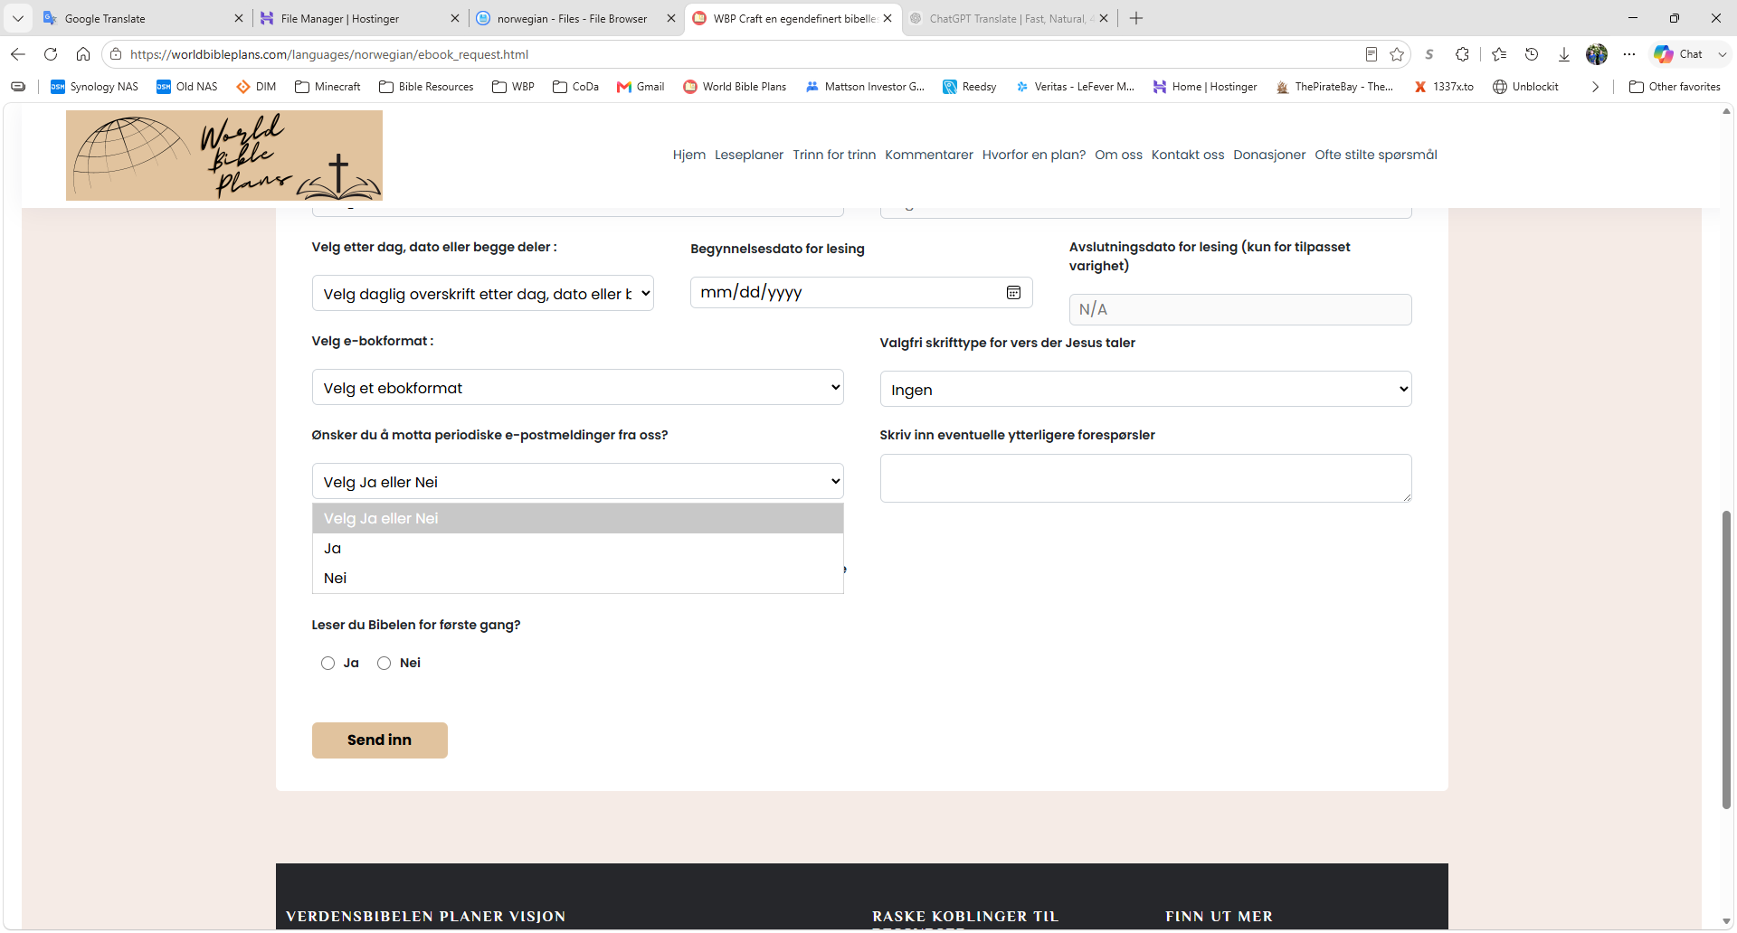
Valgfritt: Velg Nei hvis du ønsker å unngå å motta e-poster fra WBP i fremtiden

Slide 40
Valgfritt: Skriv inn eventuelle ekstra forespørsler her
Du kan sende inn eventuelle ekstra forespørsler i den frie tekstboksen.
For eksempel kan du ønske leseplanen din i flere formater eller et annet format enn det som er oppgitt. Vi vil imøtekomme enhver forespørsel hvis vi kan.
Du kan ønske å mikse og matche. Velg Det gamle testamentet fra én versjon og Det nye testamentet fra en annen, for eksempel.
  Dette kan gjøres via tilleggsforespørselen eller send oss en melding fra vår Kontakt-side.
  Denne typen forespørsel vil ta litt lengre tid å behandle fra vår side.

Slide 41

Vennligst gi oss beskjed om hvordan du har hørt om oss, og om dette er første gang du leser Bibelen
Denne informasjonen vil hjelpe oss å nå ut til så mange som mulig.

Slide 42
Klikk på Send inn
Hvis du har fylt ut skjemaet helt uten å gå glipp av et obligatorisk valg, vil du bli sendt til bekreftelsessiden.
Hvis du har gått glipp av et valg, vil du bli bedt om å fylle ut feltet eller gjøre et valg.

Slide 43
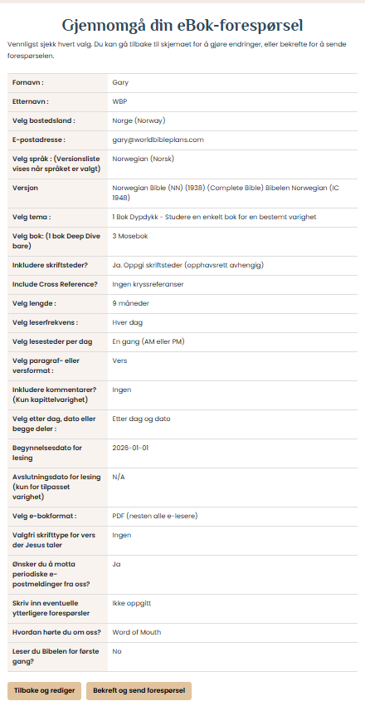
Konfirmasjonsside

Slide 44
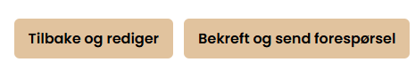
Bekreftelsessiden fortsetter
Hvis du er fornøyd med valgene dine, klikk på Bekreft og Send forespørsel.
Hvis ikke, kan du gå tilbake og redigere.

Slide 45
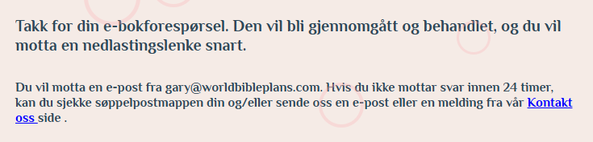
Siden for vellykket innsending
Det er kritisk viktig at du legger til gary@worldbibleplans.com på listen over sikre avsendere.
  Ellers kan vedlegget eller lenken din havne i søppelpostmappen eller søppelpostmappen.
Behandlingstiden for forespørselen er mindre enn 24 timer, med mindre det foreligger formildende omstendigheter.
  Hvis du ikke mottar en e-post fra gary@worldbibleplans.com innen 24 timer, sjekk søppel- eller søppelpostmappen din.
    Hvis du fortsatt ikke har mottatt en e-post fra oss, send oss en melding fra kontaktsiden vår.

